Slide 1
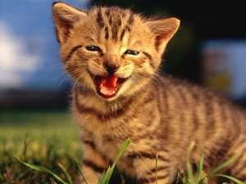
Родина котячі

Slide 2
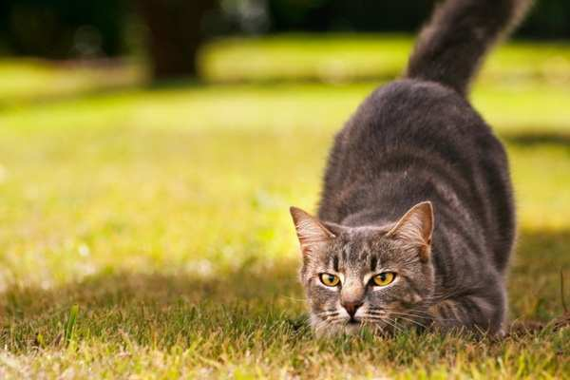
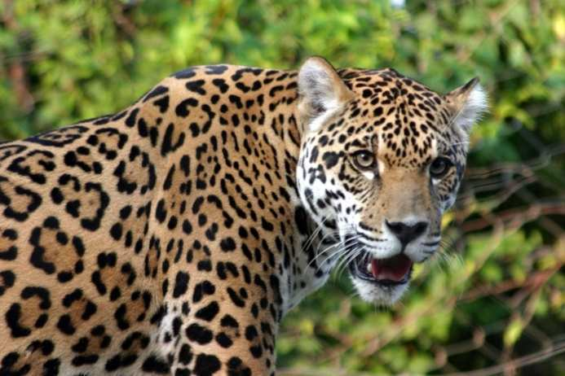
Котові, або котячі — родина ссавців ряду хижих. Центральна родина підряду Котовиді. Котові найбільш спеціалізовані серед хижих, пристосовані до добування тваринної їжі шляхом підкрадання, підстерігання, рідше переслідуванням.

Slide 3
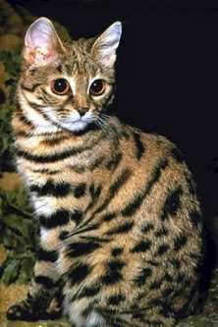
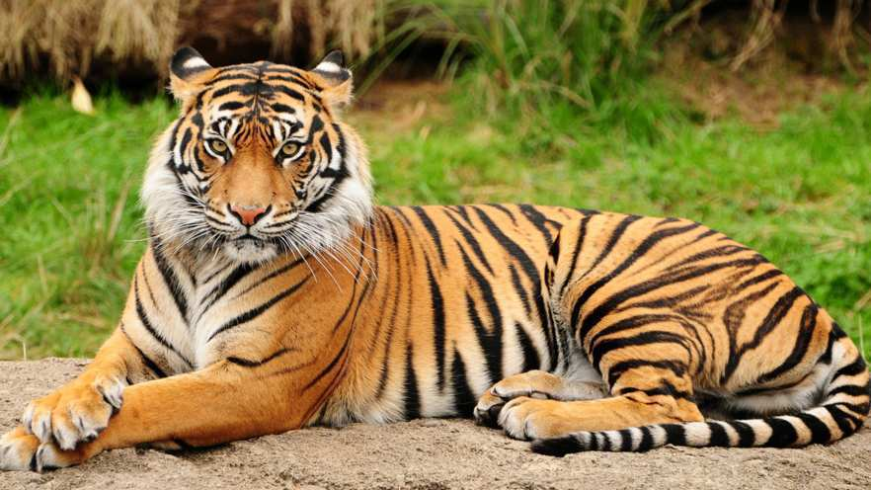
Характеристика
Розміри широко варіюють: від 34 см і маси 1,5 кг (чорнонога кішка) до 3,8 м і понад 275 кг (тигр).

Slide 4
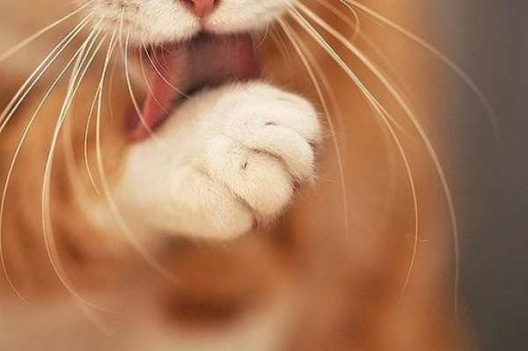
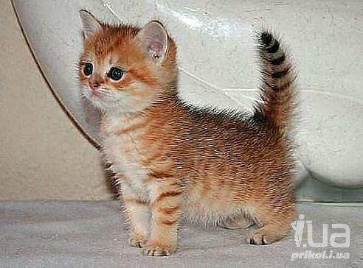
Язик покритий дрібними, загостреними роговими сосочками, які допомагають котячим вишкрябувати м'ясо з кісток і чистити хутро.
Хвіст у більшості видів довгий, як правило зі смугами, плямами, крапками. Волосяний покрив низький, пухнастіший у північних і високогірних видів.

Slide 5
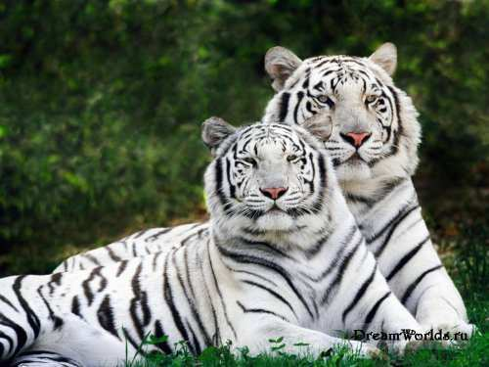
З органів чуття краще
розвинені слух і зір; нюх слабий.
Це цікаво!
Кішки здатні чути дуже високі звуки — частотою до 50 000 Гц, (людина до 20 000 Гц).

Slide 6
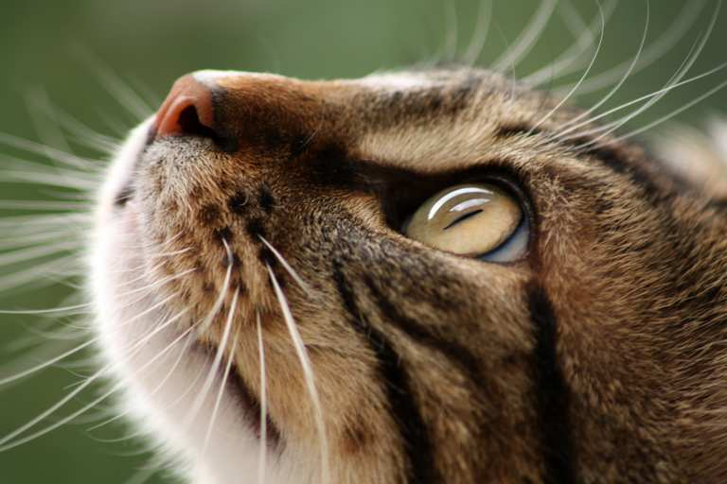
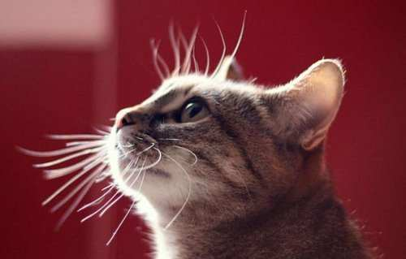
Для чого кішці вуса?
Котячі вуса - це зовсім не прикраса, а ціла система ближнього орієнтування та навігації.
Вуса у кішки володіють найпотужнішою чутливістю. вони відчувають найменше коливання повітря.

Slide 7
Поведінка
Спосіб життя котячих переважно сутінковий, присутінковий і нічний
Живуть вони поодинці або сім'ями
Дитинчата народжуються сліпими і безпорадними.
Виховує дитинчат мати
В окремих випадках піклується про них батько
Тривалість життя до 30 років.

Slide 8
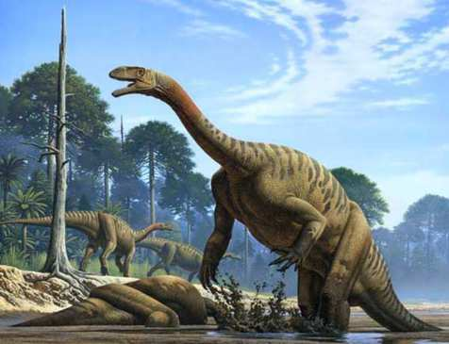
Походження і
розповсюдження
Перші ссавці з'явилися приблизно 200 мільйонів років тому. Вони мали невеликі розміри, вели нічний спосіб життя та були всеїдні.
Тривалий період часу
ссавці співіснували з динозаврами.

Slide 9
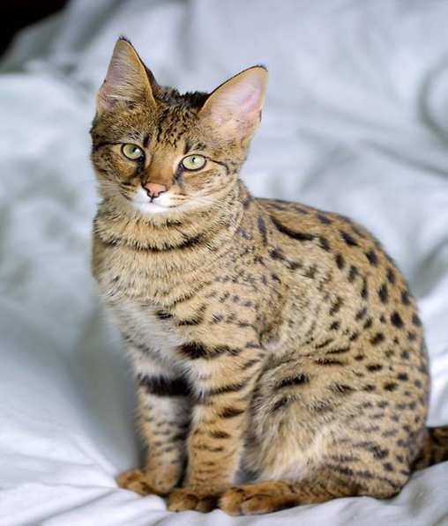
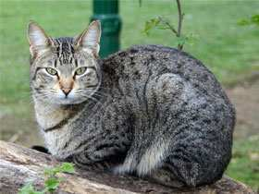
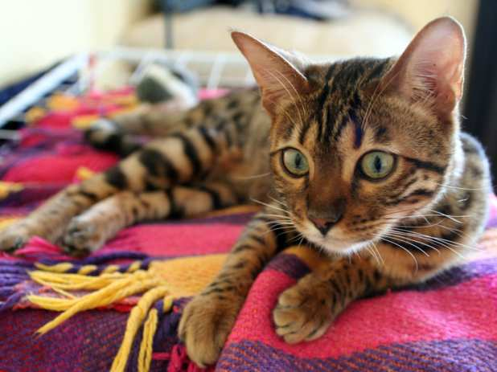
Приблизно 9 мільйонів років тому, з'явився дрібний представник котячих, дуже схожий на сучасну домашню кішку.

Slide 10
Класифікація
Підродини
Пантерові (великі кішки)
Котові (малі кішки)
Махайродові або Шаблезубі коти
Проаілу-руси

Slide 11
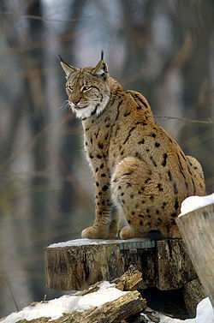
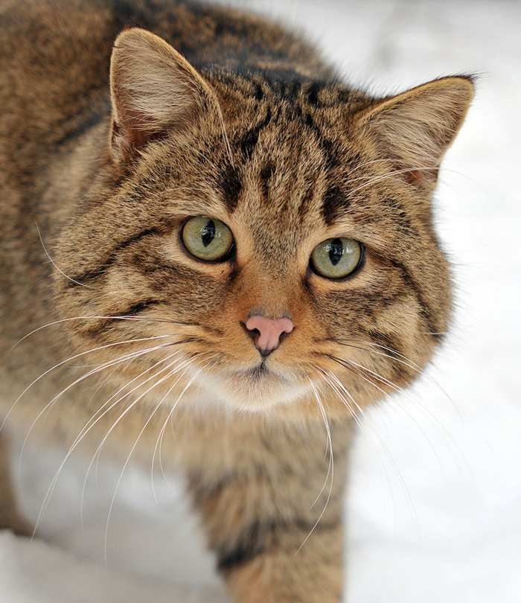
Котові (малі кішки)
Рись звичайна
Кіт

Slide 12
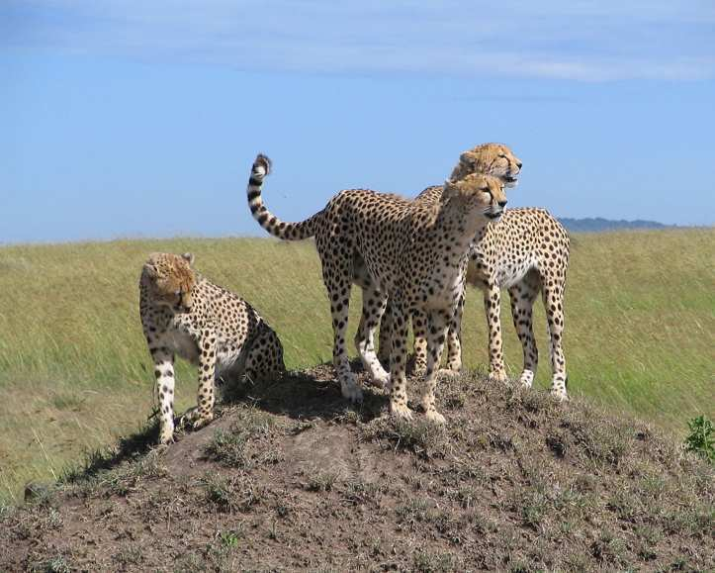
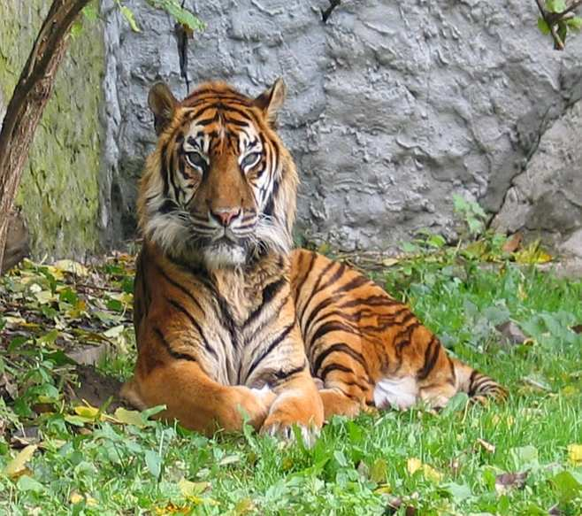
Котові (малі кішки)
Гепард
Тигр суматранський

Slide 13
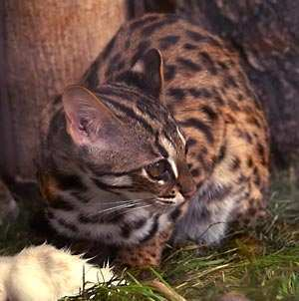
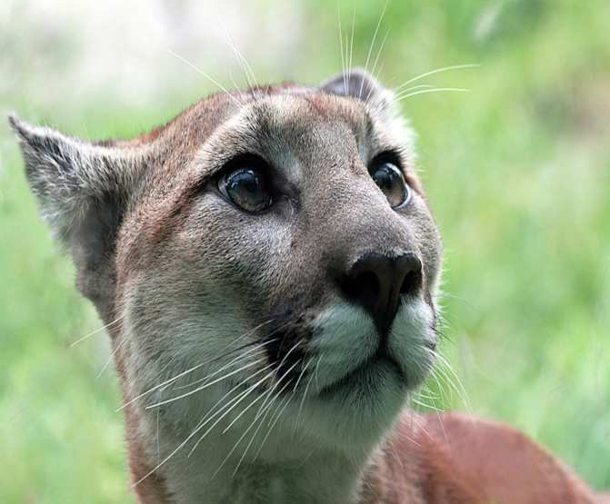
Котові (малі кішки)
Пума
Азійський кіт

Slide 14
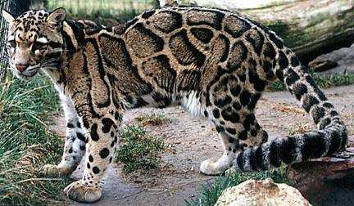
Пантерові (великі кішки)
Пантера димчаста

Slide 15
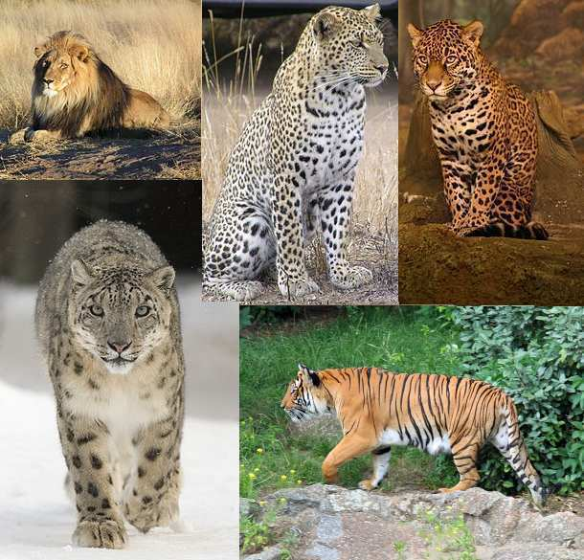
Пантерові (великі кішки)
Рід Пантера
5 видів:
leo,
tigris,
pardus,
onca,
uncia.
Пантера

Slide 16
Вимерлі підродини:
Підродина † Махайродові або
Шаблезубі коти
2. Підродина † Проаілуруси

Slide 17
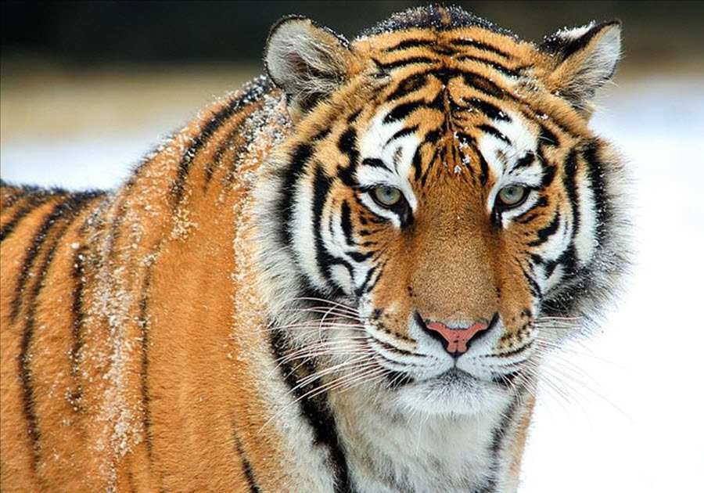
Дякую за увагу!

